Slide 1


TRƯỜNG TIỂU HỌC PHÚC LỢI
TUẦN 5
Hoạt động trải nghiệm
Sinh hoạt theo theo chủ đề:
Quý trọng thời gian

Slide 2
NẾP SỐNG ĐẸP
MỤC TIÊU:
Xác định được những thứ thực sự cần mua để tránh lãng phí trong một số tình huống cụ thể.

Slide 3
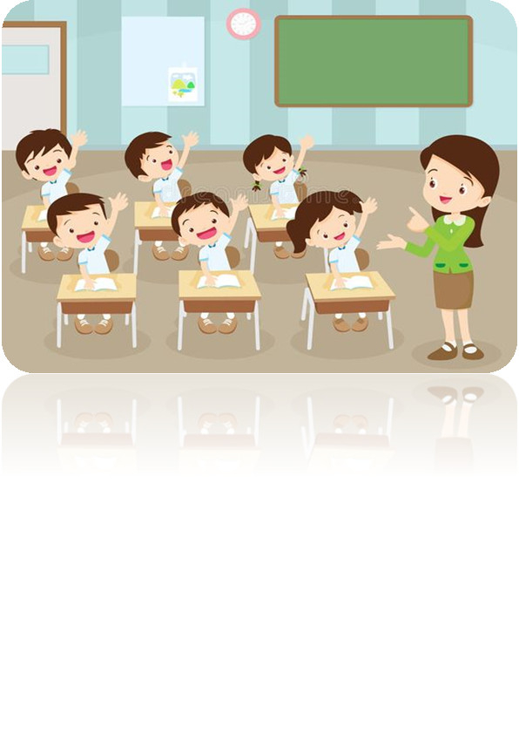
Hoạt động
tổng kết tuần 5

Slide 4
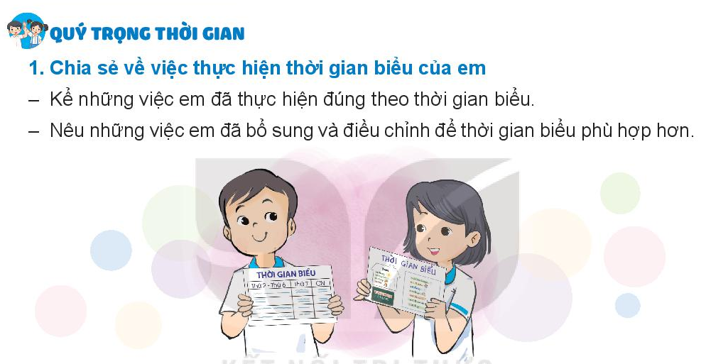


Slide 5


Slide 6
